Slide 1
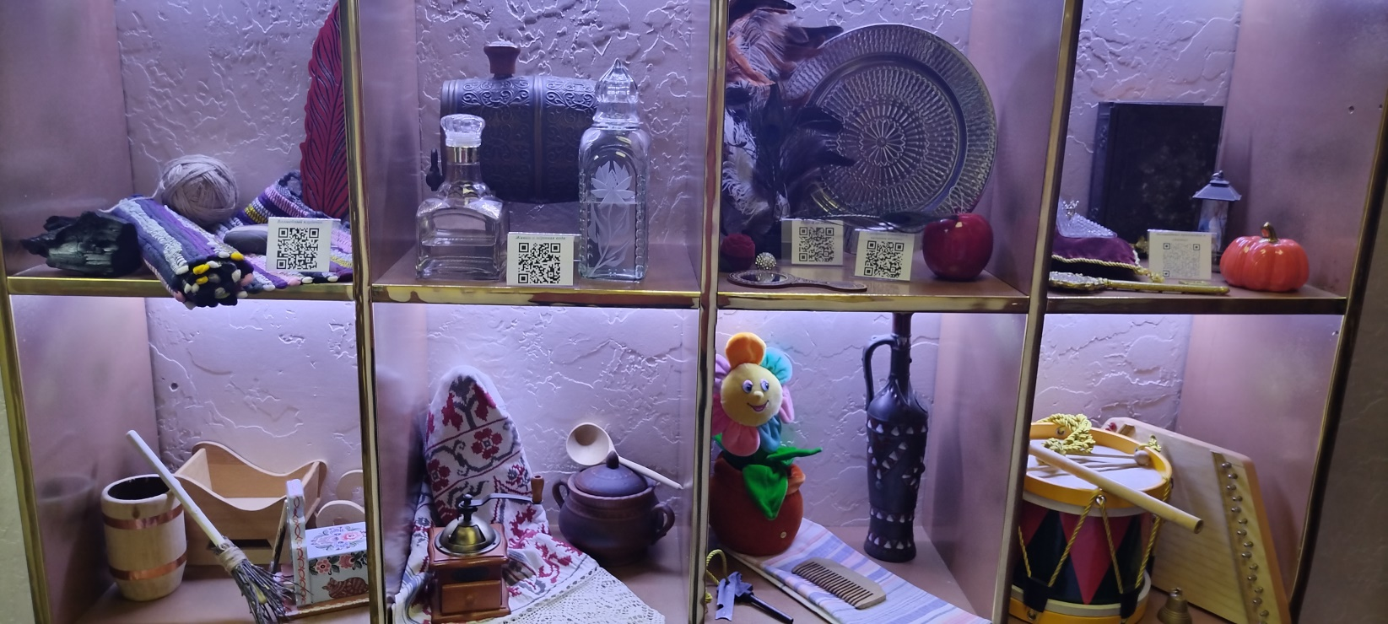
Духовно-нравственное воспитание дошкольников посредством музейной педагогики
Старший воспитатель МБДОУ «Детский сад № 143»
Блохова Наталья Геннадьевна

Slide 2
Актуальность создания в ДОУ мини-музеев
В настоящее время музейная педагогика является инновационной технологией в сфере личностного воспитания детей, создающая условия погружения личности в специально организованную предметно-пространственную среду.
Основной целью музейной педагогики является: приобщение к музеям подрастающего поколения, творческое развитие личности. Поэтому на сегодняшний день музейную педагогику рассматривают как инновационную педагогическую технологию.
Музейная педагогика в системе дошкольного образования и воспитания решает ряд задач: - воспитание любви к родному краю, людям, заботящимся о его процветании;
формирование самосознания, умение успешно адаптироваться в окружающем мире;
возможность реализоваться в соответствии со своими склонностями и интересами, выявить индивидуальность;
формирование детско-взрослой совместной деятельности на материале музейной практики;
освоение инновационных технологий, формирование профессиональной компетентности педагогов.

Slide 3
Цель музейной педагогики – создание условий для развития личности путём включения её в многообразную деятельность музея, расширение представления детей о различных видах народно-прикладного искусства их истории.
Задачи музейной педагогики:
- Формирование у дошкольников представления о музее.
- Обогащение предметно-развивающей среды ДОУ.
- Развитие познавательных способностей и познавательной деятельности.
- Формирование проектно-исследовательских умений и навыков.
- Помочь детям почувствовать себя частью русского народа, ощутить гордость за свою страну, богатую славными традициями. Привлекать родителей к сотрудничеству с детским садом при создании мини-музея.

Slide 4
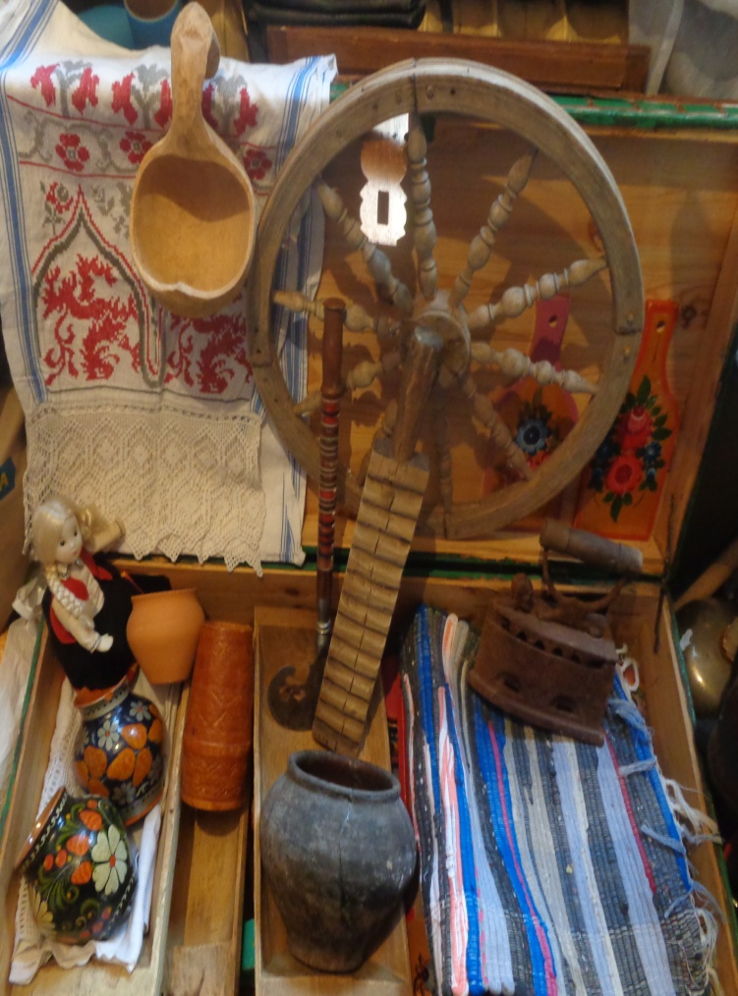
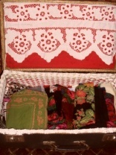
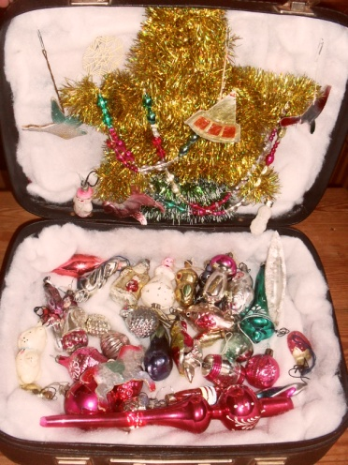
«Прабабушкин сундук»
«
«Старинный платок»
«
Ретро-игрушки для ретро-ёлки»

Slide 5
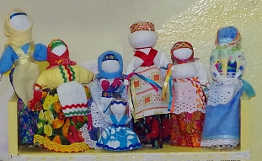
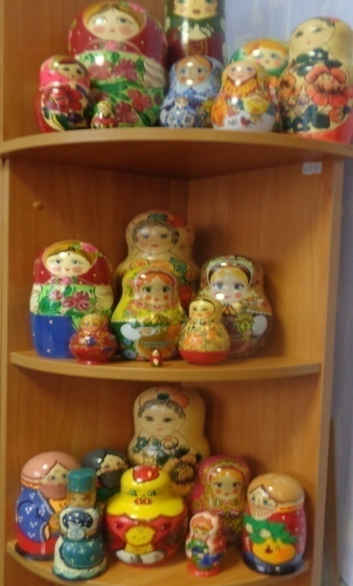
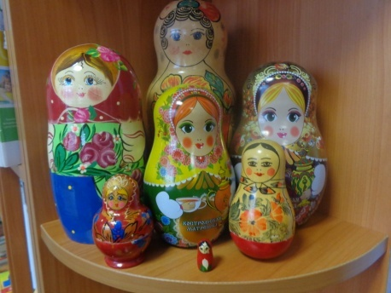
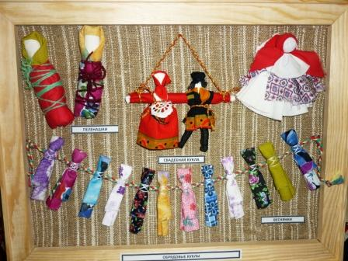
«Народная кукла»
«Русская матрёшка»

Slide 6
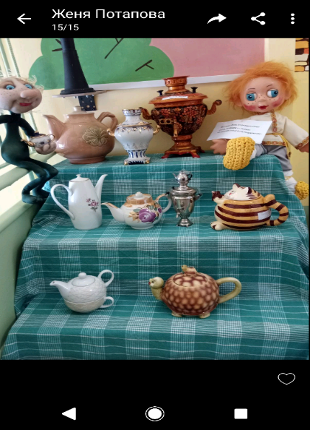
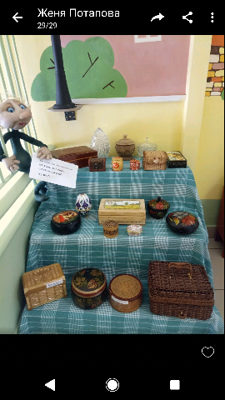
Мини-музей «Вещь из родного дома»
«Чайник – символ объединения семьи и гостеприимства»
«А у нас вот какая шкатулочка есть!
А у вас?»»

Slide 7
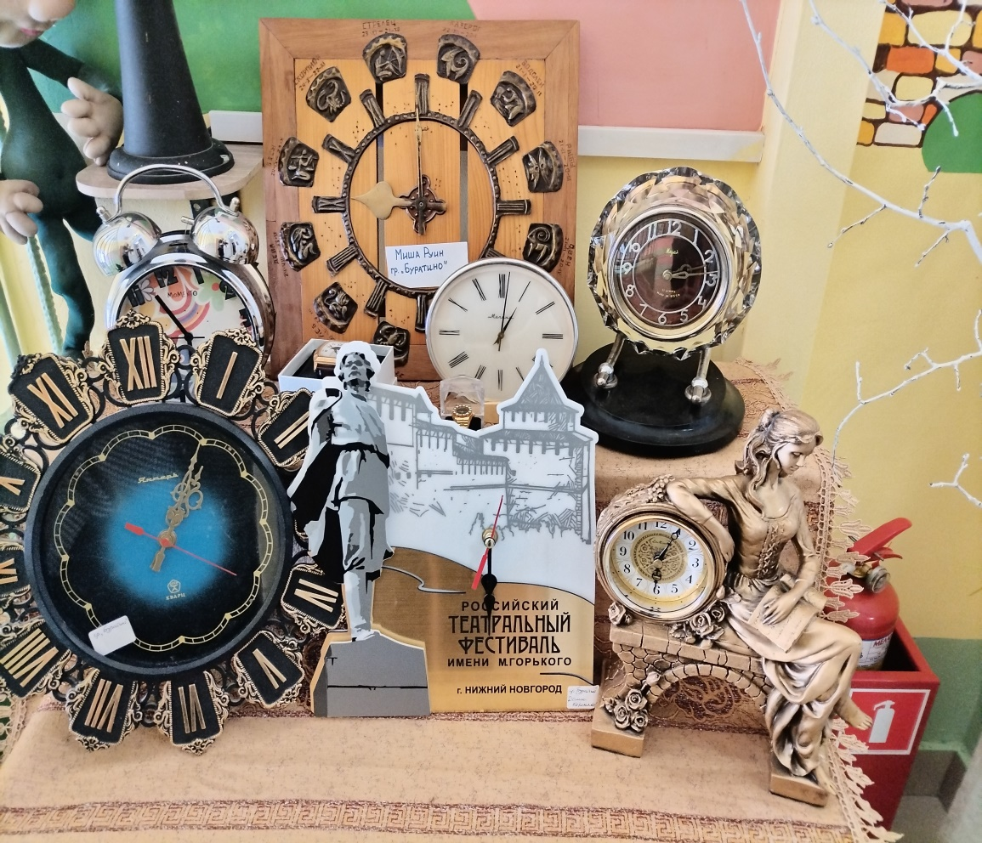
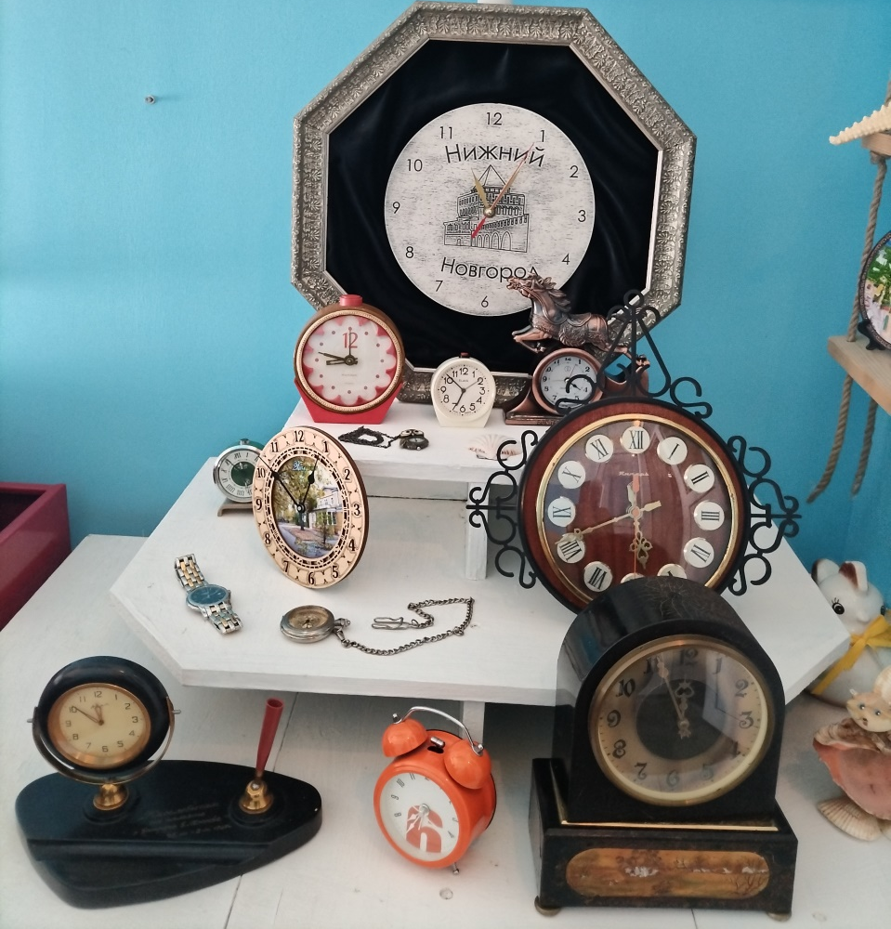
«Ах, какие часики!»

Slide 8
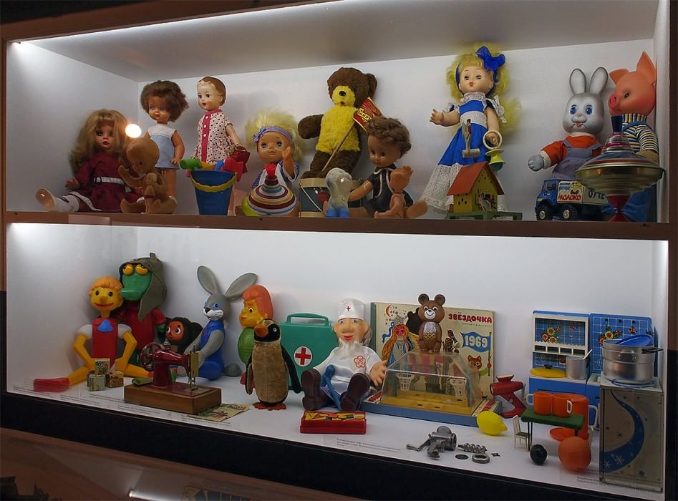
«Игрушки моих родителей и родителей родителей»

Slide 9
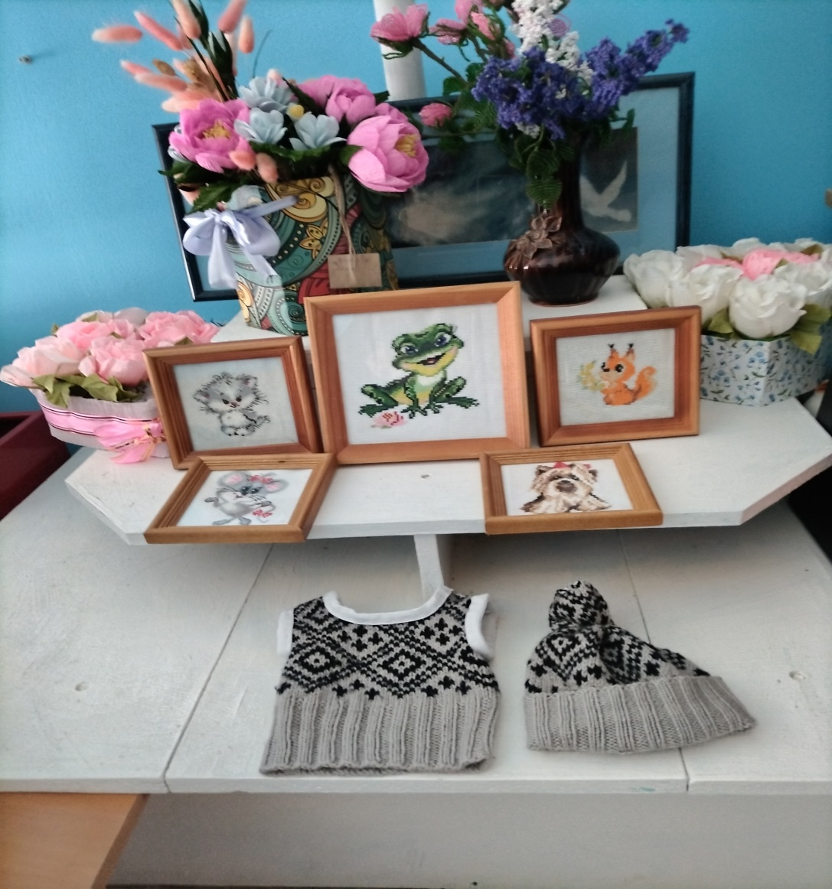
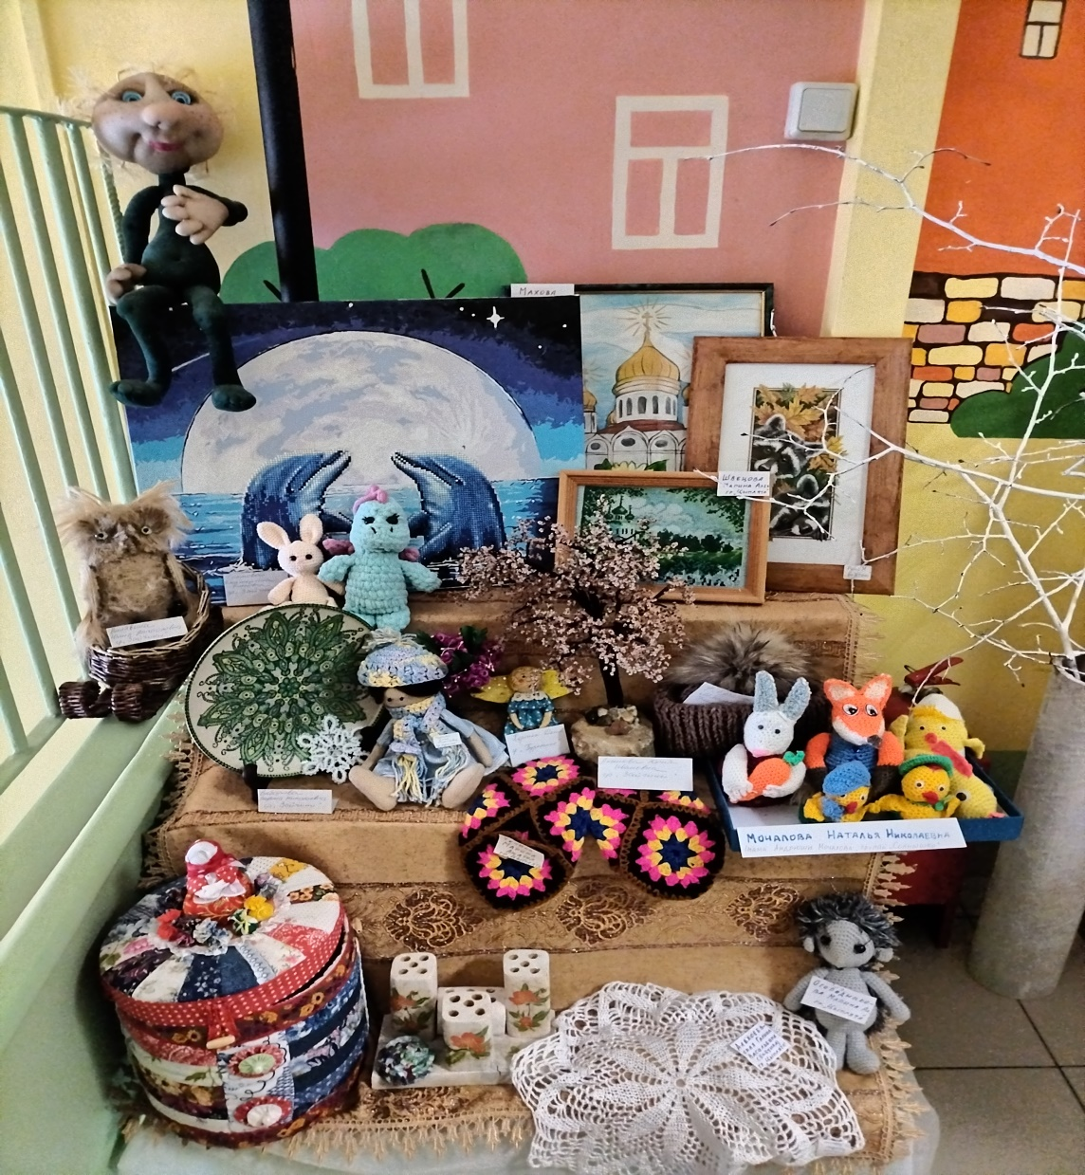
«Мамины руки не знают скуки»

Slide 10
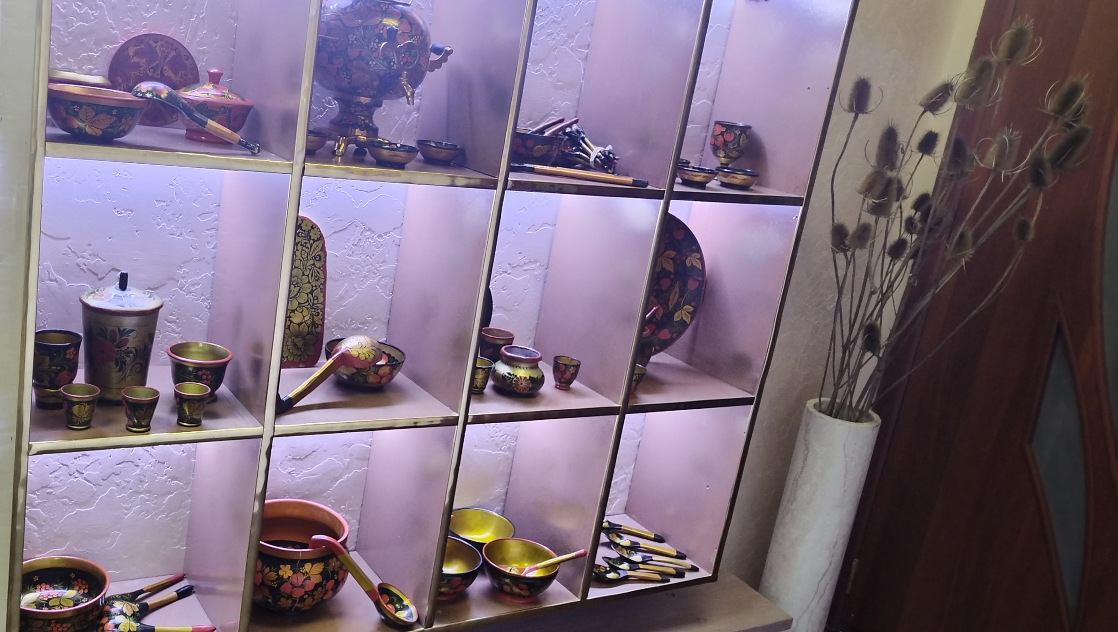
«Нижегородские промыслы» (Золотая хохлома)

Slide 11
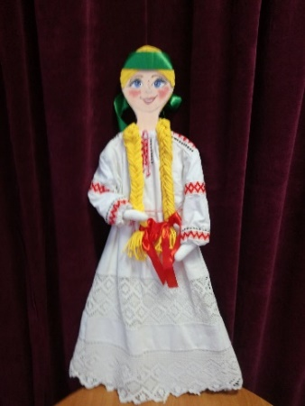
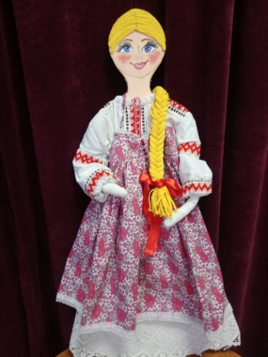
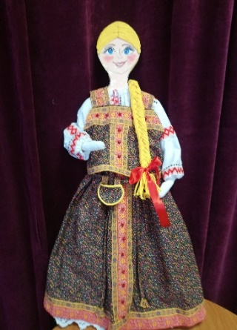
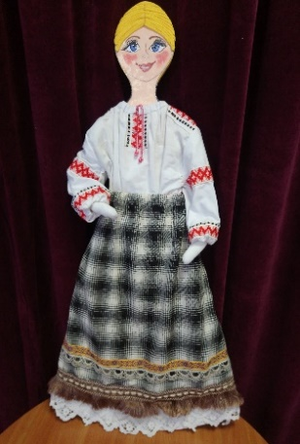
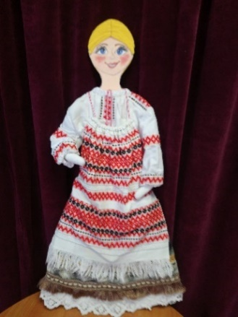
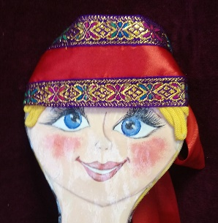
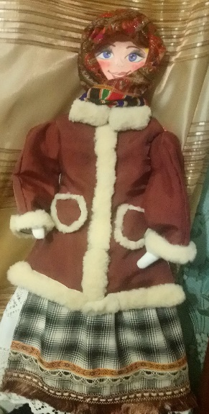
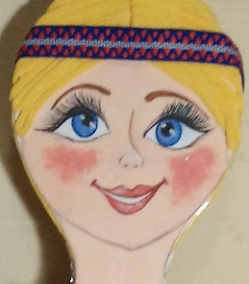
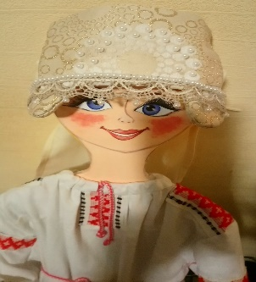
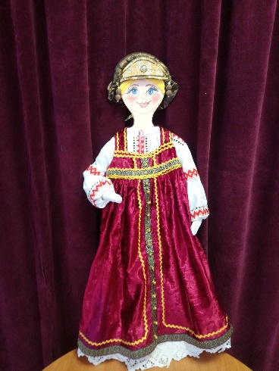
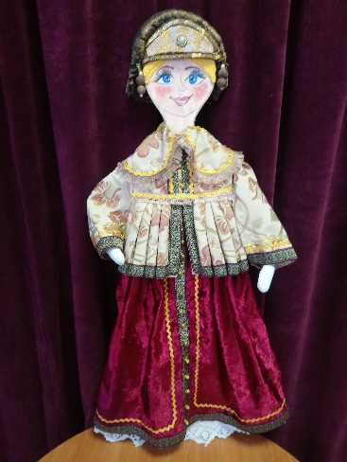
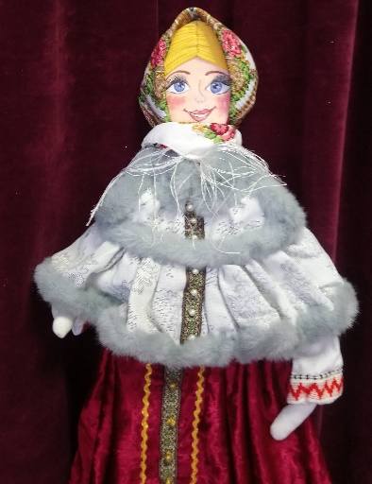
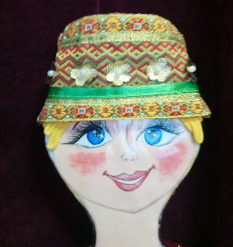
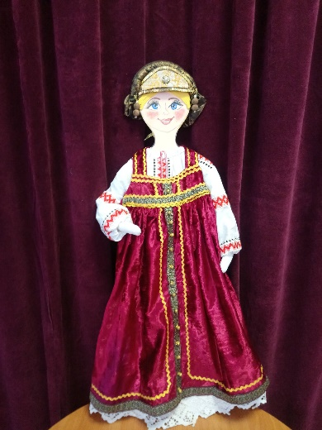
Экспонаты мини-музея «ПЕЛАГЕЯ» (женский русский народный костюм)
Головные уборы

Slide 12

Мини-музей «Сказочные волшебные предметы»

Slide 13
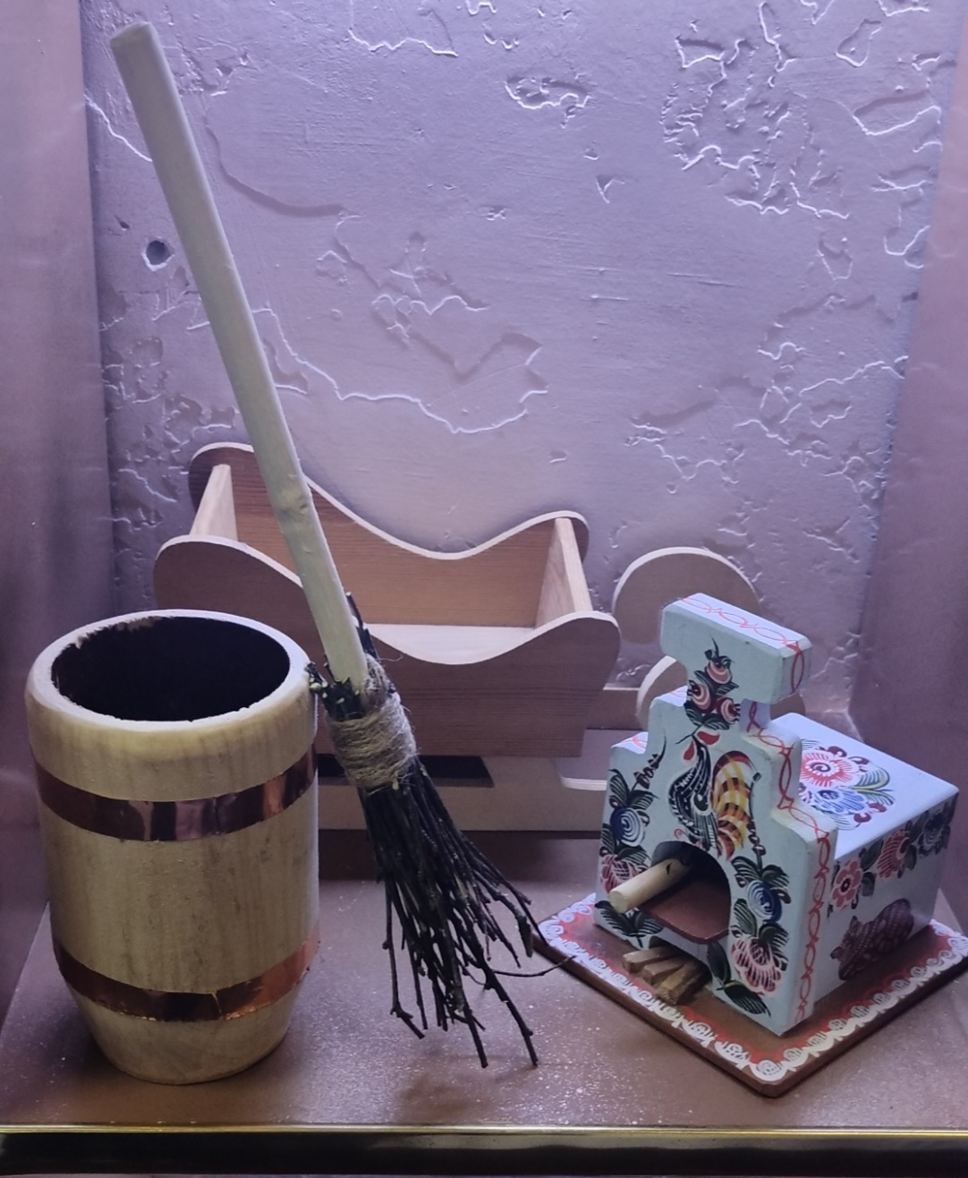
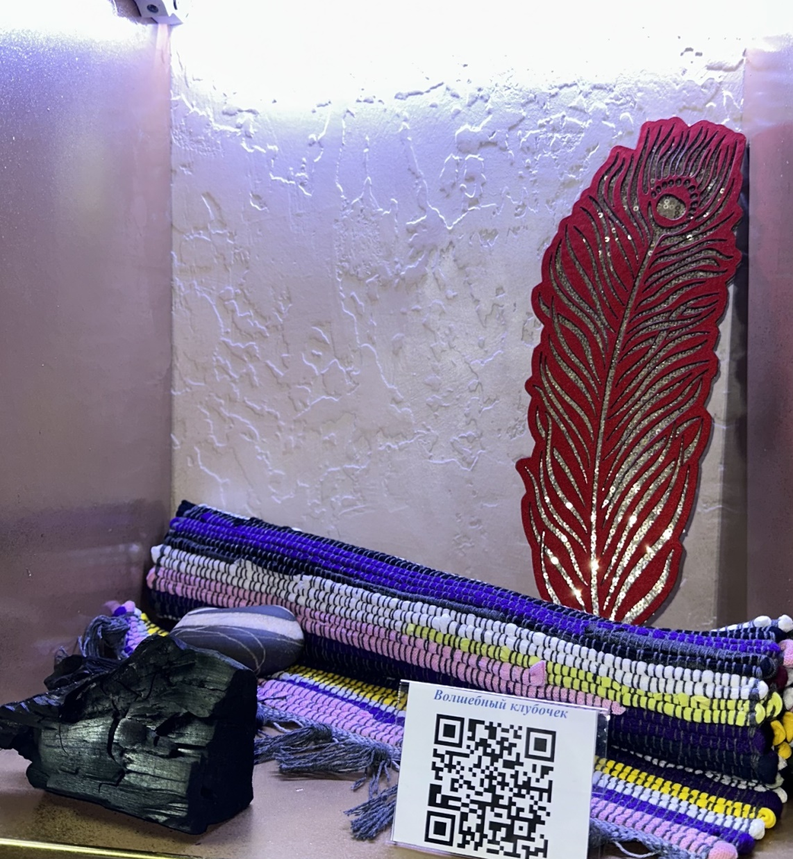
Волшебные путеводные предметы
Волшебные средства передвижения

Slide 14
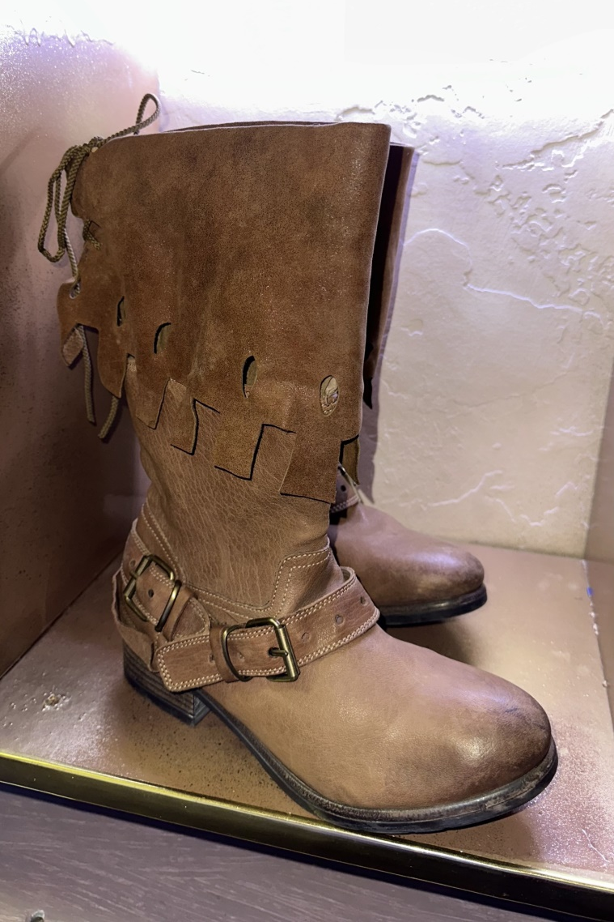
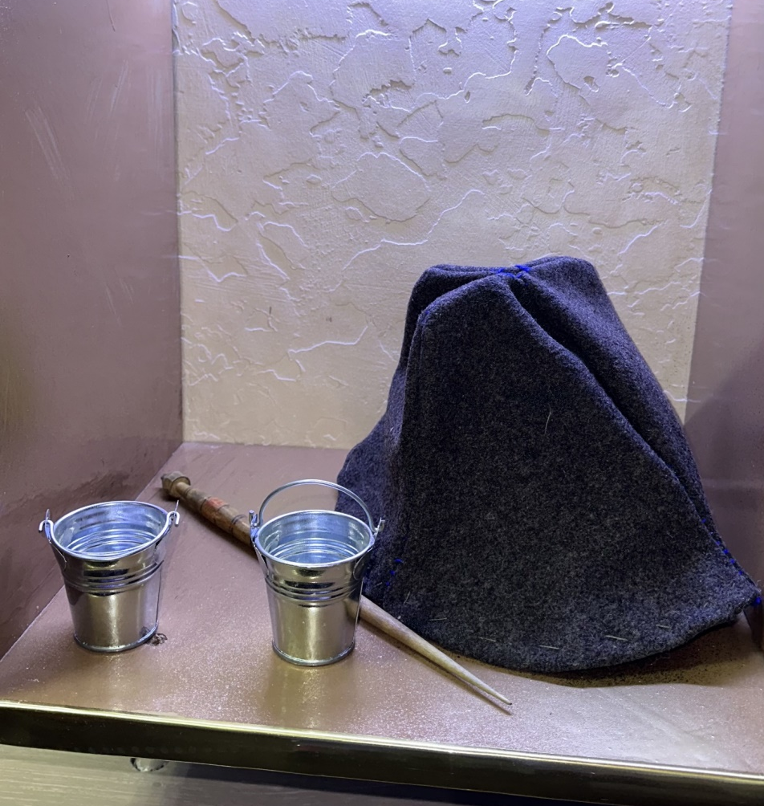
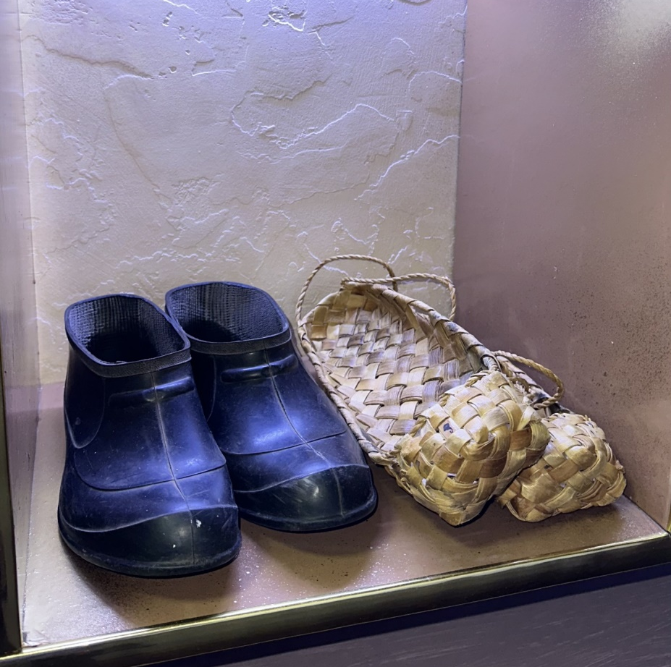
Волшебная обувь и одежда

Slide 15
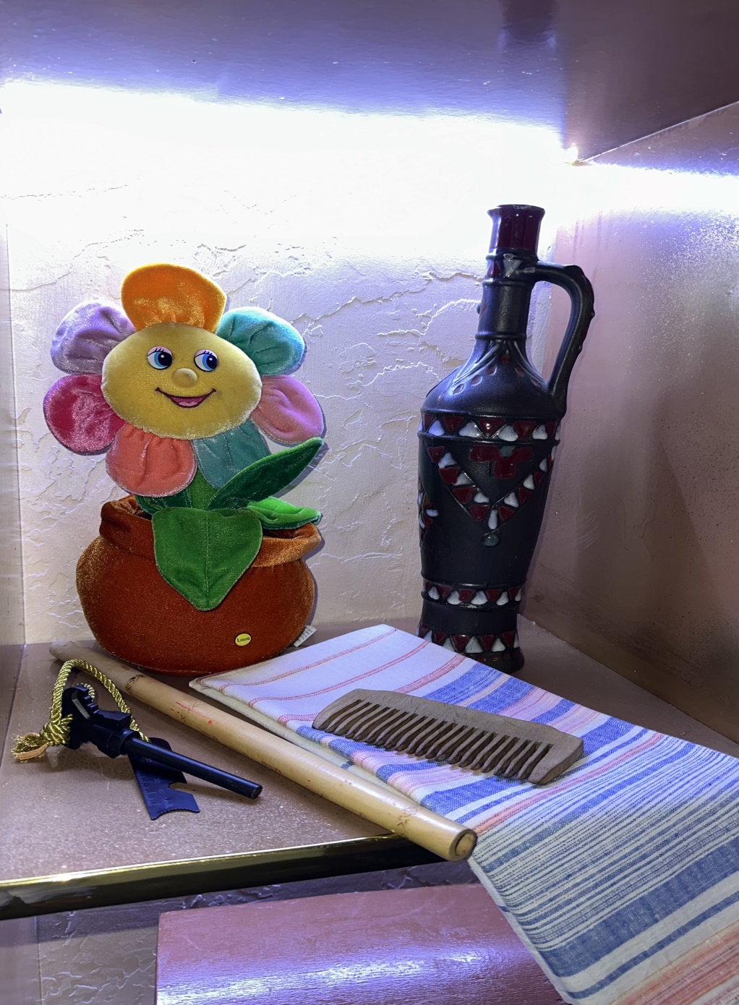
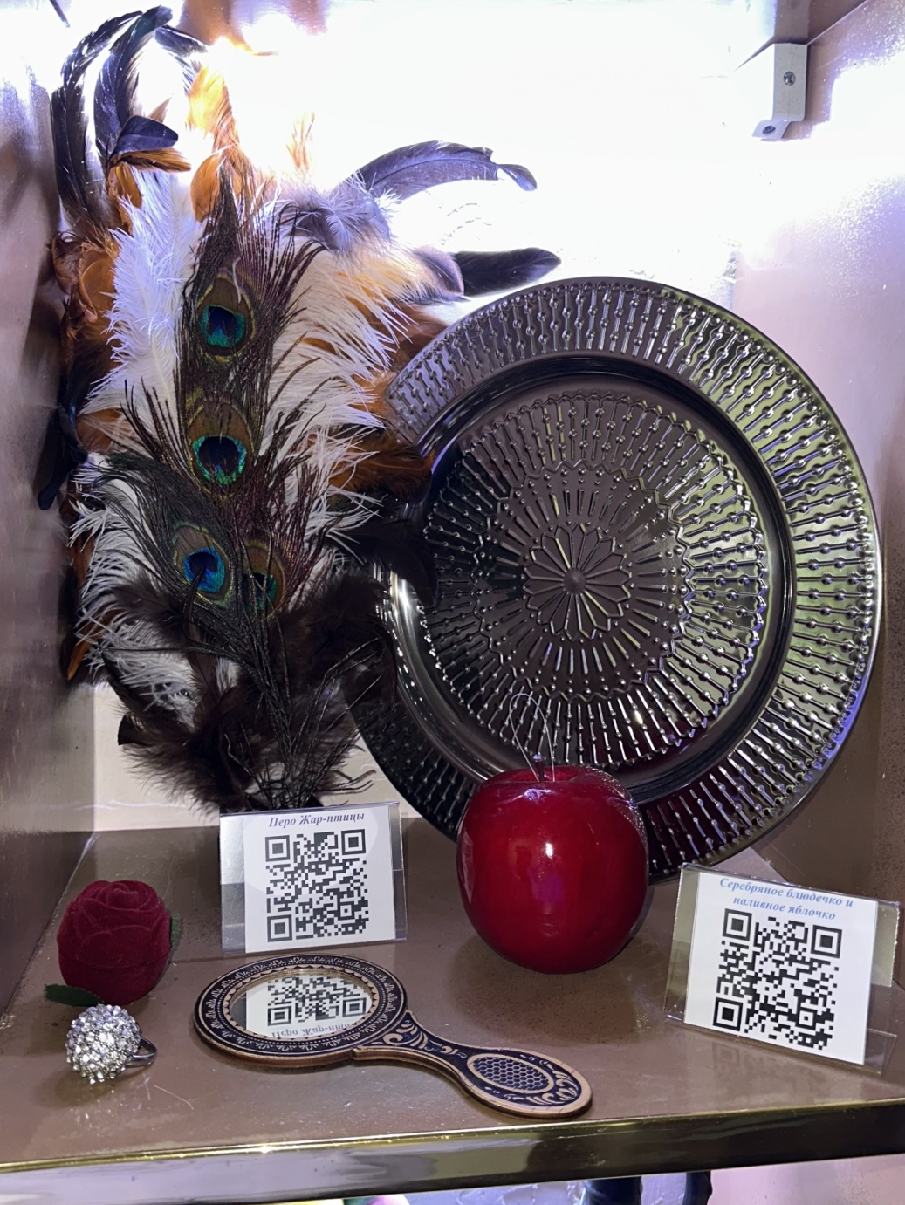
Волшебные предметы - помощники

Slide 16
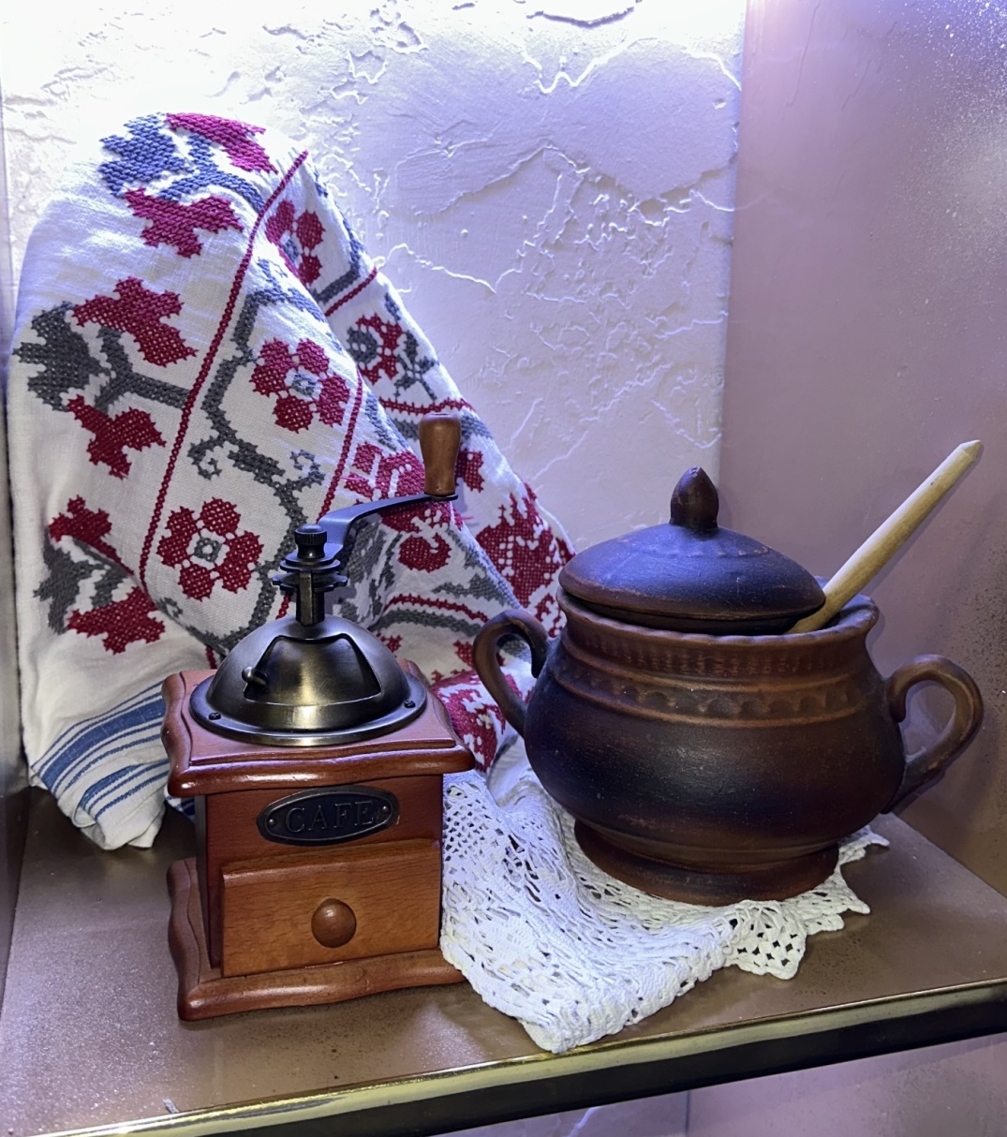
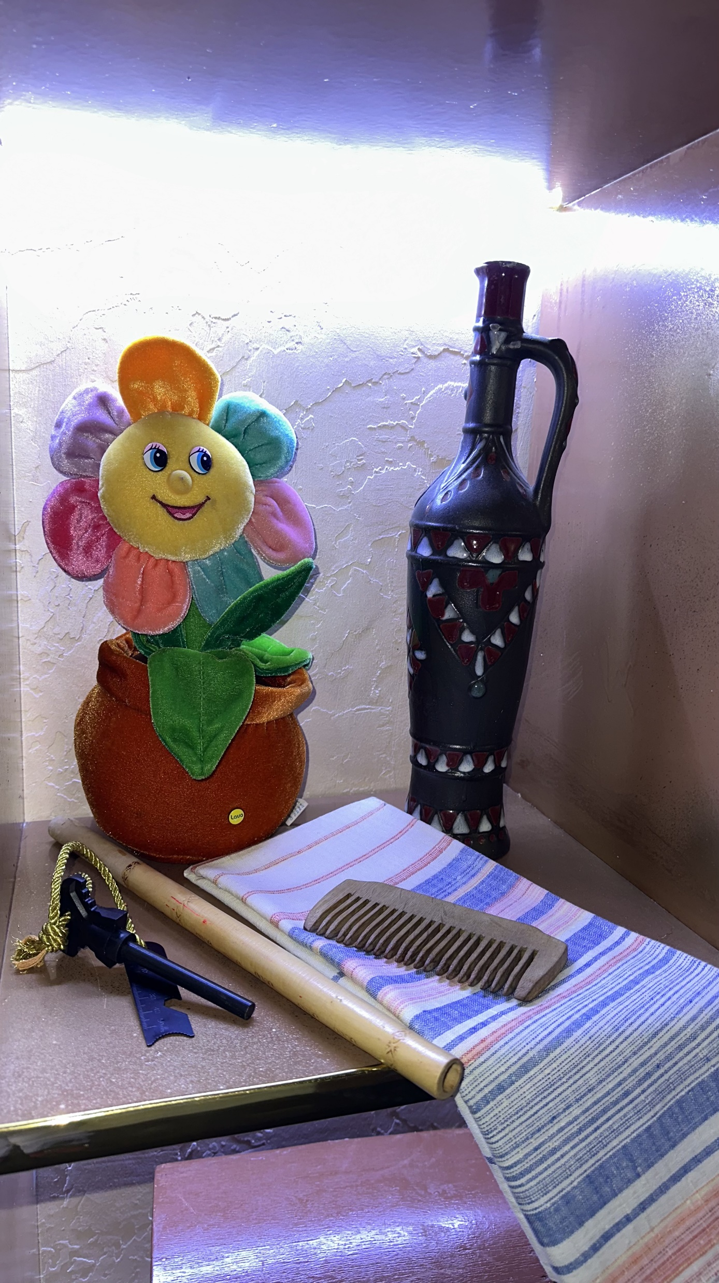
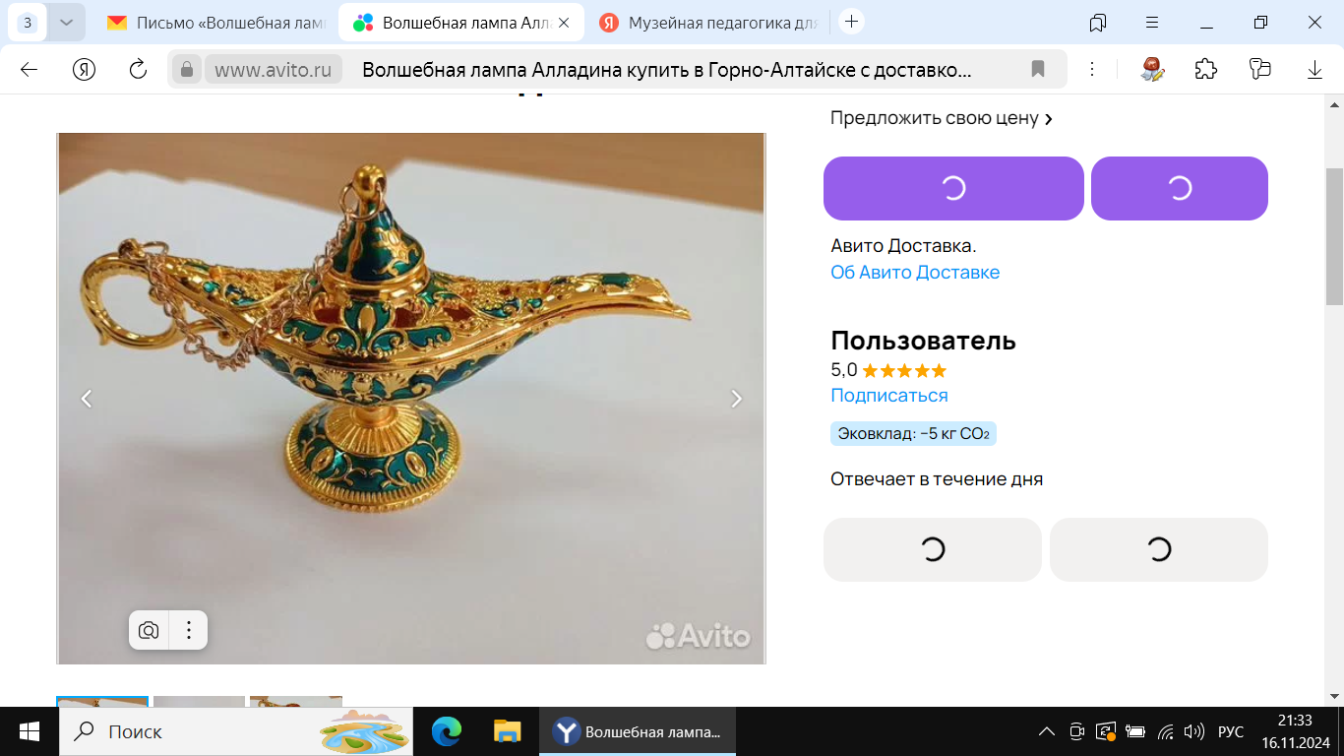
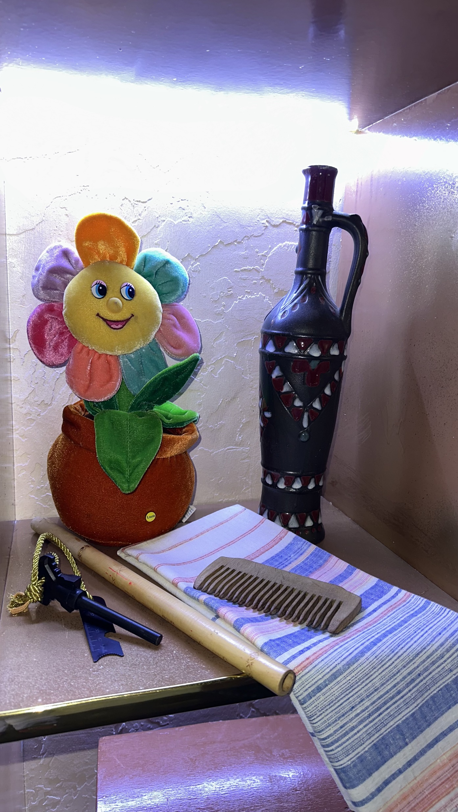
Волшебные предметы - помощники

Slide 17
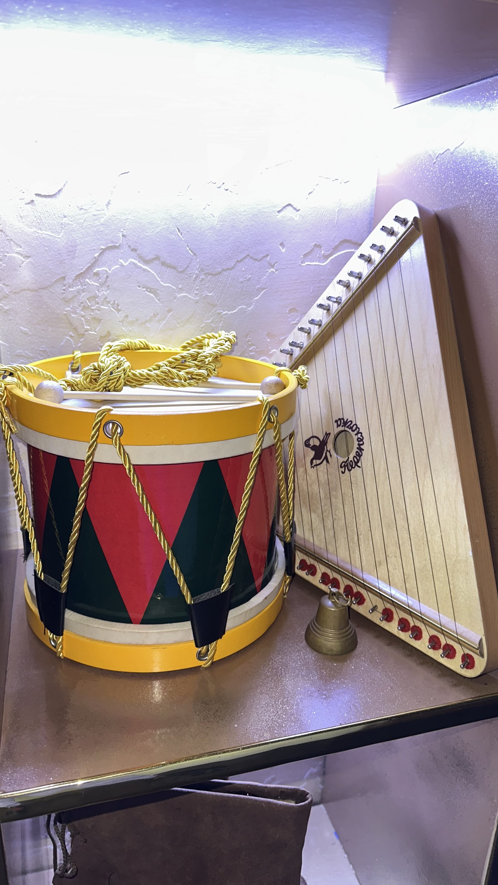
Музыкальные волшебные инструменты

Slide 18

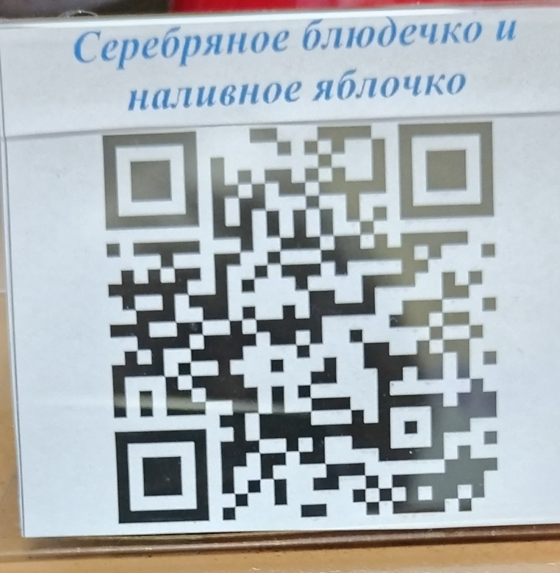

Приглашение
Дорогие друзья, приглашаем вас в
мини-музей
«Сказочные волшебные предметы»

Slide 19
Музейная педагогика является эффективной инновационной технологией и обеспечивает высокие положительные результаты в решении задач, направленных на развитие личности ребенка.

